Slide 1


Oración martes 30 de septiembre
Curso escolar
2025-2026

Slide 2
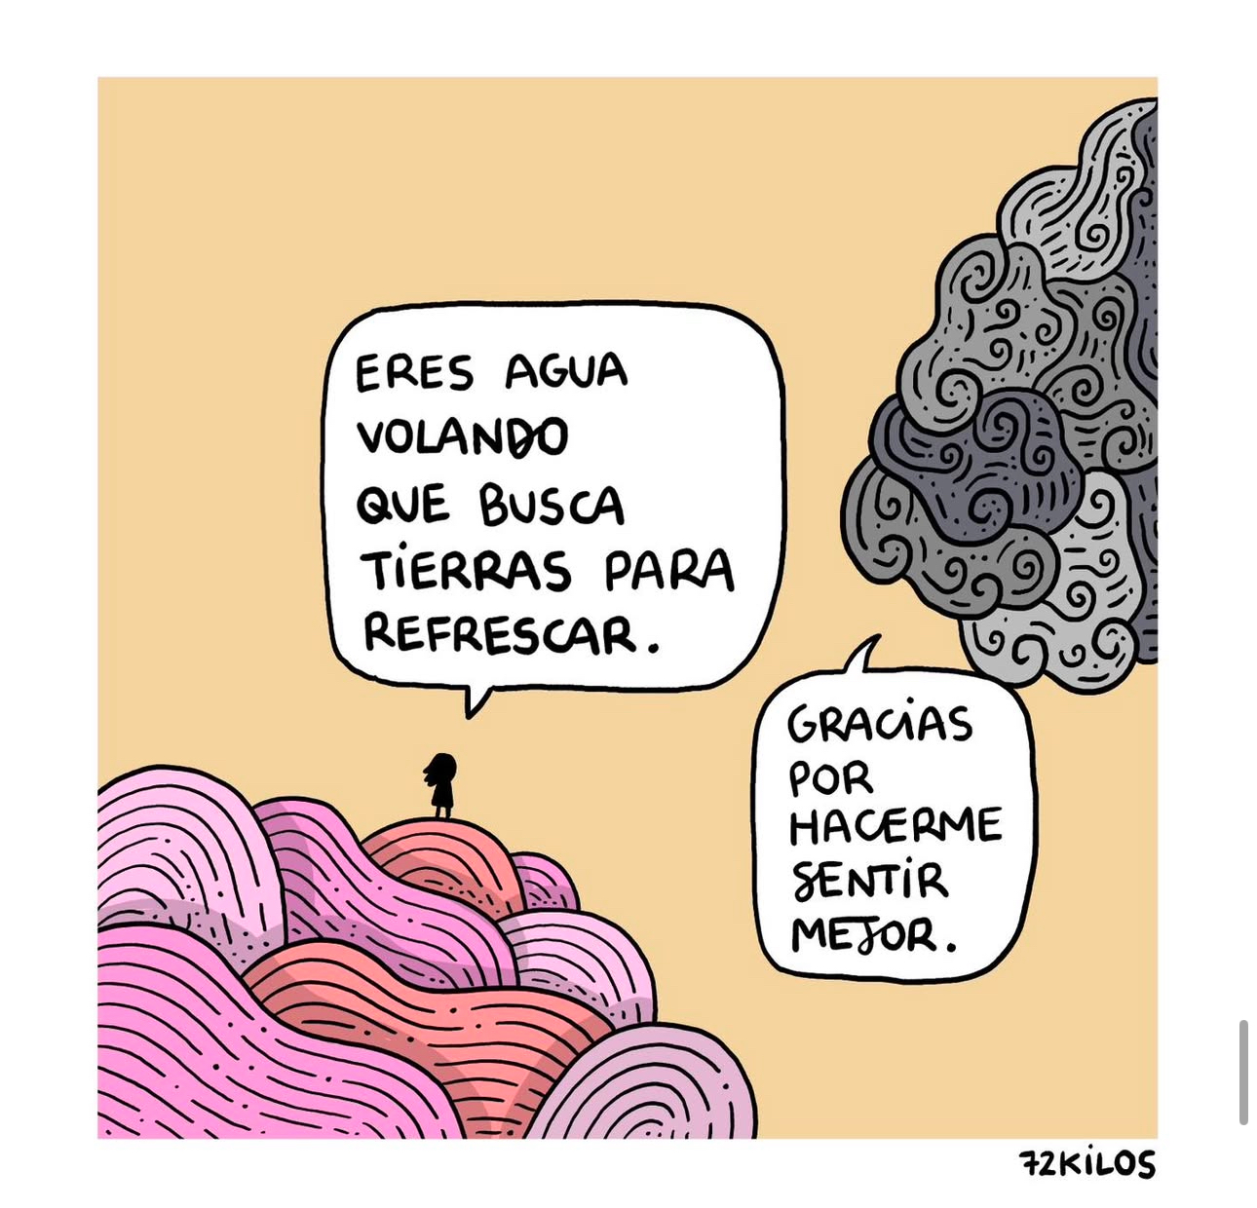
TODO depende de como lo MIRES, posa en DIOS tu mirada y deja que Dios MIRE a través de ti.

Slide 3
¡Feliz Martes!
https://www.youtube.com/watch?v=eKtaKrUYtfE&list=RDp8QxbcrB5j0&index=2

